Slide 1
ÖDE5024 DAVRANIŞ BİLİMLERİNDE İSTATİSTİK Yüksek Lisans
Doç. Dr. ÖMAY ÇOKLUK BÖKEOĞLU

Slide 2
PAKET PROGRAMIN TANITIMI: TEMEL KOMUT ve MENÜLER
Çeşitli veri toplama araçları ya da teknikler kullanılarak toplanan verilerin analizinde pek çok istatistiksel paket program kullanılmaktadır.
Sosyal bilim araştırmacıları tarafından yaygın olarak kullanılan program, SPSS (Statistical Package for Social Sciences) paket programıdır.
Beş farklı ekran görünümü özelliğine sahiptir

Slide 3
PAKET PROGRAMIN TANITIMI: TEMEL KOMUT ve MENÜLER
Data Editor. Satır ve sütunlardan oluşan bir veri giriş ekranıdır
Output. Analiz sonuçlarının, çıktılarının yer aldığı ekrandır
Chart. İstenilen grafiklerin oluşturulabildiği ekrandır
Syntax. İstatistiksel işlem için SPSS komut dizelerinin kullanılarak programın yazıldığı ekrandır
Help. SPSS komutlarının kısa açıklamalarının yer aldığı ekrandır

Slide 4
PAKET PROGRAMIN TANITIMI: TEMEL KOMUT ve MENÜLER
Veri Dosyası Oluşturma: Veri girişi yapmadan önce, “Data Editor”’ ekranının sol alt köşesinde bulunan “Variable View” ekranının seçilmesi ve burada veri giriş planının gereği olarak değişkenlerin tanımlanması yararlı olacaktır. Burada, değişkenin ismi (name), türü (type), ondalık düzeyi (decimal), geniş ismi (label), düzeylerinin sayısal karşılıkları (values), kayıp değerleri (missing) ve sütun genişliği (columns) tanımlanabilir

Slide 5
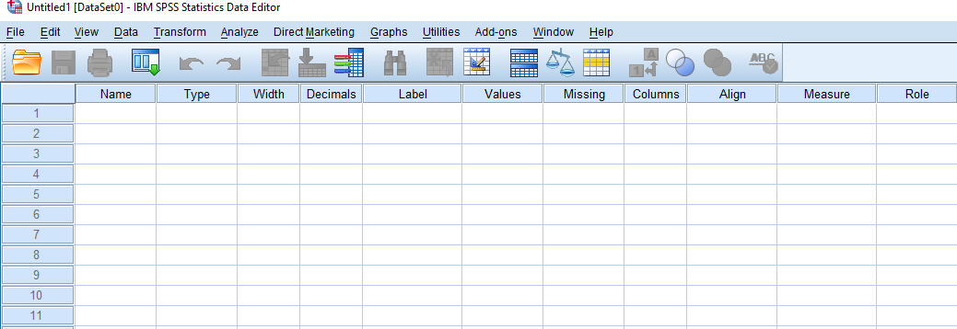
PAKET PROGRAMIN TANITIMI: TEMEL KOMUT ve MENÜLER
Veri Dosyası Oluşturma

Slide 6
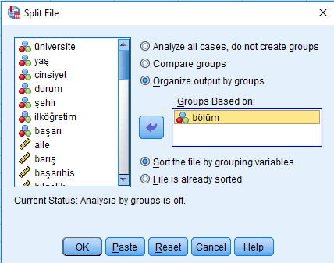
Seçilmiş SPSS Komutları ve İşlem Adımları
Split-File Komutu: Veri dosyasını parçalara ayırmak amacıyla kullanılır. Bu komutla, dosya kategorik bir değişkenin düzey (alt grup) sayısı kadar alt dosyalara ayrılır. Bu komutun uygulanmasının ardından yapılacak her bir istatistiksel işlem, oluşturulan alt veri dosyalarının her biri için ayrı ayrı yapılır.

Slide 7
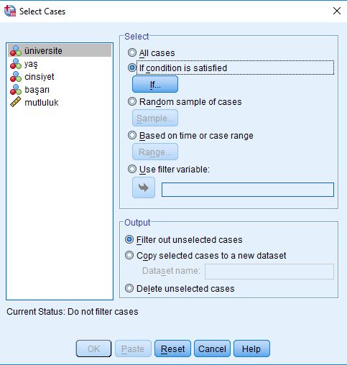
Seçilmiş SPSS Komutları ve İşlem Adımları
Select Case Komutu: Yapılacak işlemlerde veri dosyasındaki birey ya da objelerin sadece belli kesiminin dikkate alınmak istendiği durumlarda kullanılan bir komuttur. Başka bir anlatımla, bir değişkenin sadece bir ya da birkaç düzeyindeki denekleri analize dahil etmek için uygulanır

Slide 8
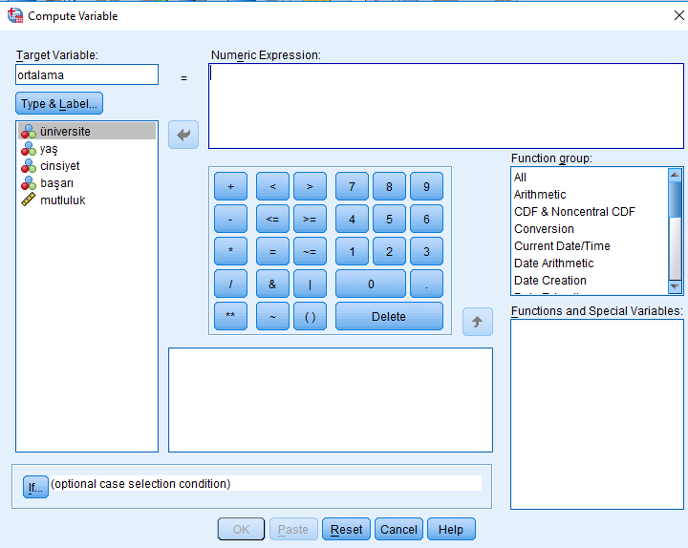
Seçilmiş SPSS Komutları ve İşlem Adımları
Compute Komutu: bir ya da daha çok değişken kullanılarak yazılan matematik işlem ile yeni değişken elde etmeyi amaçlar. Matematiksel işlemin sonucu, hedef değişken, “Target Variable” olarak yeni bir isim ile tanımlanır. Buna göre hedef değişken, işlem sonrası elde edilecek değerlerden oluşacak değişkeni gösterir.

Slide 9
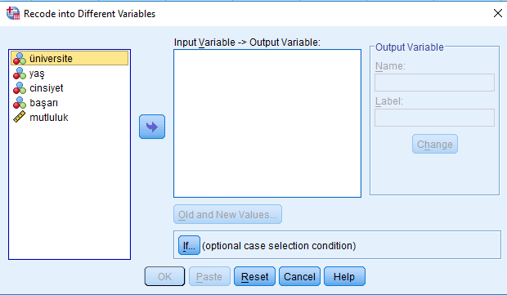
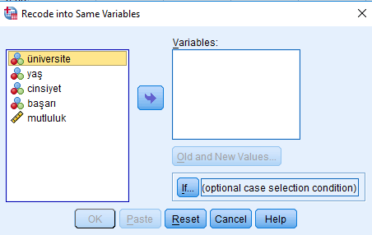
Seçilmiş SPSS Komutları ve İşlem Adımları
Recode Komutu: Değişkenin değerlerinin yeniden kodlanması için kullanılır.
iki farklı şekilde yapmak mümkündür;
Into Same Variables
Into Different Variables

Slide 10
Kaynaklar
Büyüköztürk, Ş. Çokluk-Bökeoğlu, Ö. Köklü, N. (2016). Sosyal Bilimler için İstatistik. Ankara: Pegem Akademi Yayıncılık.
Büyüköztürk, Ş. (1995). Kestirisel istatistik. Ankara Üniversitesi Eğitim Bilimleri Fakültesi Dergisi, 26 (1), 409-28.
Büyüköztürk, Ş. (2017) Sosyal Bilimler için Veri Analizi El Kitabı: İstatistik, Araştırma Deseni SPSS Uygulamaları ve Yorum. Ankara: Pegem Akademi Yayıncılık.
Çokluk, Ö. Şekercioğlu, G. Büyüköztürk, Ş. (2016). Sosyal Bilimler İçin Çok Değişkenli İstatistik SPSS ve LISREL Uygulamaları. Ankara: Pegem Akademi Yayıncılık.

